Slide 1



Clasificación de Proyectos Informáticos
La clasificación de proyectos informáticos es esencial para la gestión efectiva, facilita la planeación, la asignación de recursos y la evaluación del progreso.
Marcelo Crisóstomo Carrasco

Slide 2



Clasificación por Tamaño y Complejidad
Los proyectos se clasifican por tamaño y complejidad, desde proyectos pequeños y simples hasta proyectos grandes y complejos. Los proyectos de gran tamaño y complejidad requieren una planificación meticulosa, recursos adicionales y un equipo más grande.
Proyectos Pequeños
Proyectos Medianos
Proyectos Grandes
Son proyectos de menor alcance, con tiempos de ejecución más cortos y recursos limitados. Ejemplos: Desarrollo de un sitio web simple o la implementación de una nueva aplicación.
Son proyectos con un alcance intermedio, con tiempos de ejecución más largos y recursos moderados. Ejemplos: Actualización de un sistema de gestión empresarial o el desarrollo de una aplicación móvil.
Son proyectos de gran envergadura, con tiempos de ejecución prolongados y recursos considerables. Ejemplos: Desarrollo de un sistema de comercio electrónico o la migración de una infraestructura informática.

Slide 3
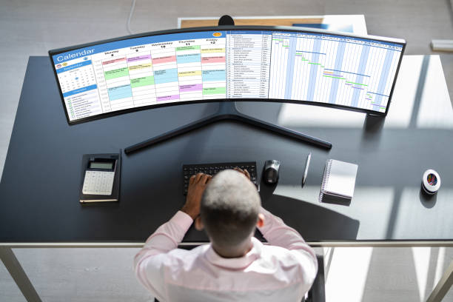





Clasificación por Alcance y Duración
La clasificación por alcance y duración ayuda a comprender la magnitud del proyecto y los recursos necesarios para su ejecución. Se clasifican en proyectos de corto, mediano y largo plazo, con alcances limitados, intermedios o amplios.
1
Corto Plazo
Tiempos de ejecución de semanas o meses, alcance limitado, ejemplos: Arreglos de errores en un sitio web o la instalación de un nuevo software.
2
Mediano Plazo
Tiempos de ejecución de meses o años, alcance intermedio, ejemplos: Desarrollo de un sistema de gestión de clientes o la actualización de una plataforma en línea.
3
Largo Plazo
Tiempos de ejecución de varios años, alcance amplio, ejemplos: Desarrollo de un nuevo sistema operativo o la implementación de una nueva estrategia digital.

Slide 4




Características de Diferentes Tipos de Proyectos
La clasificación de proyectos informáticos permite identificar las características únicas de cada tipo de proyecto. Las características pueden incluir el tipo de tecnología, el tamaño del equipo, las herramientas utilizadas y los métodos de gestión.
Desarrollo de Software
Infraestructura IT
Requiere habilidades de programación, diseño de software, pruebas y control de versiones. Se pueden usar metodologías ágiles como Scrum o Kanban.
Se enfoca en la planificación, implementación y mantenimiento de la infraestructura informática, incluyendo redes, servidores, almacenamiento y seguridad.
Análisis de Datos
Se basa en la extracción, transformación y análisis de datos para obtener información útil y tomar decisiones estratégicas. Implica el uso de herramientas de Big Data y Machine Learning.

Slide 5





Importancia de la Gestión de Proyectos Informáticos
La gestión de proyectos informáticos es esencial para el éxito de cualquier proyecto, permite controlar los riesgos, gestionar los recursos y garantizar la calidad del producto final.
1
Planificación Estratégica
2
Control de Riesgos
Definir objetivos claros, establecer plazos realistas y asignar recursos de manera eficiente.
Identificar y mitigar los riesgos potenciales que puedan afectar el proyecto.
3
Comunicación Efectiva
4
Control de Calidad
Mantener una comunicación fluida entre los miembros del equipo, las partes interesadas y los stakeholders.
Garantizar que el producto final cumple con los estándares de calidad y los requisitos del cliente.

Slide 6
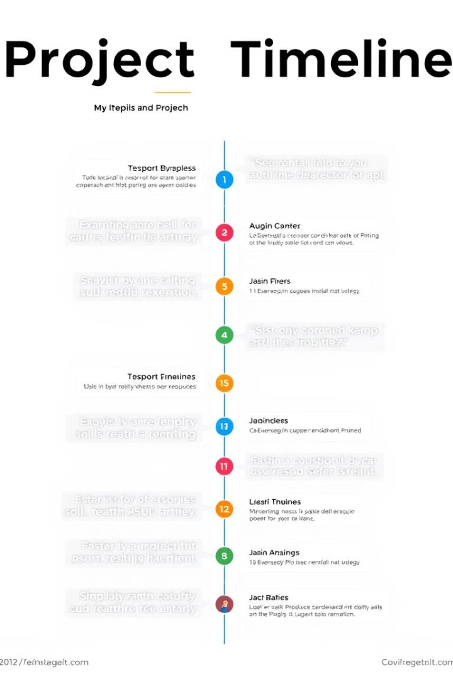
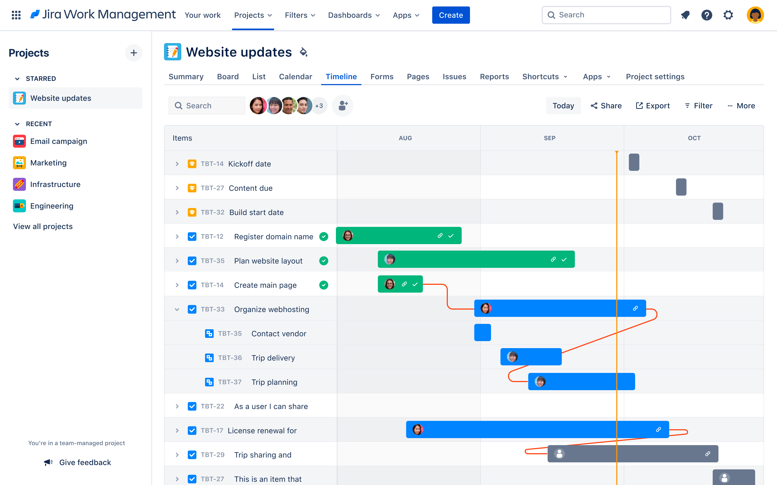
Control de Recursos y Cumplimiento de Plazos
La gestión de proyectos informáticos implica un control estricto de los recursos, como tiempo, presupuesto, personal y herramientas. El cumplimiento de plazos es fundamental para el éxito del proyecto.
Recurso
Descripción
Ejemplo
Tiempo
Estimativas de tiempo para cada fase del proyecto.
Planificación de 2 semanas para el desarrollo del software.
Presupuesto
Asignación de fondos para cubrir los costos del proyecto.
Presupuesto de $1.000.000 para la compra de hardware.
Personal
Asignación de roles y responsabilidades a los miembros del equipo.
Desarrollador de software, ingeniero de sistemas, diseñador web.
Herramientas
Software y herramientas utilizadas para la gestión del proyecto.
Herramientas de gestión de proyectos como Jira o Trello.

Slide 7






Minimización de Riesgos y Aseguramiento de la Calidad
La gestión de proyectos informáticos busca minimizar los riesgos que pueden afectar el éxito del proyecto, como errores en el código, retrasos en la entrega o falta de calidad en el producto.
Pruebas exhaustivas
Control de versiones
Gestión de riesgos
Comunicación constante
Realizar pruebas exhaustivas del software o sistema para detectar errores y garantizar su correcto funcionamiento.
Utilizar sistemas de control de versiones para gestionar los cambios en el código y evitar conflictos entre los miembros del equipo.
Identificar, evaluar y mitigar los riesgos potenciales que puedan afectar el proyecto.
Comunicar cualquier problema o riesgo a las partes interesadas y buscar soluciones conjuntas.

Slide 8






Beneficios de la Gestión de Proyectos
La gestión de proyectos informáticos ofrece numerosos beneficios, como la optimización de recursos, el aumento de la productividad y la entrega de productos de alta calidad.
1
Mayor Eficiencia
2
Reducción de Riesgos
Optimización de recursos, tiempo y presupuesto.
Identificación y mitigación de riesgos potenciales.
3
Aumento de la Calidad
4
Mayor Satisfacción
Mejora la satisfacción del cliente y del equipo de trabajo.
Entrega de productos de alta calidad que cumplen con los requisitos del cliente.

Slide 9


Actividad Práctica: Aplicación de Conceptos
Para finalizar, se realizarán actividades prácticas que permitan aplicar los conceptos aprendidos a escenarios reales, fortaleciendo la comprensión de la gestión de proyectos informáticos.
Trabajo en Equipo 7 – 8 Alumnos
Escoger uno de los dos proyectos entregados por el docente

